Slide 1
Translated from English to Swedish - www.onlinedoctranslator.com
Modul 3
Effektiv förändring – strategier och nya förhållningssätt
till samhällsförmedling och aktiv integration
Detta projekt ect har finansierats med stöd från EU-kommissionen. Denna publikation [kommunikation] återspeglar endast författarens åsikter,
och den kommissionen kan inte hållas ansvarig för eventuell användning som kan göras av informationen i den 2019-1-SE01-KA204-060535

Slide 2
Välkommen till
Modul 3 i Migrant Community Mediation Course
I denna modul kommer du att lära dig:
Medling i en gemenskapsmiljö, hur man identifierar och prioriterar problem i samhället och använda kraften hos peer-to-peer-medling
Få stöd för din Migrant Community Mediation Cause/Att arbeta med
andra
Förstå barriärer kommer från värdsamhällen och institutioner
Teori om förändring: hur man helt enkelt använder den för att kartlägga förändringen i ditt samhälle
Alternativa former av medling (konst, sport, personligt varumärke)

Slide 3
Medling i en Gemenskapsmiljö och Peer to Peer-medling

Slide 4
Effektiv medling i gemenskapsmiljön
Effektiva medlare för invandrargemenskapen representera rättigheter och intressen för människor inom invandrarsamhällen
Effektiv medling, av alla slag, kräver att man bygger en fast strategi eller plan och öva färdigheter för att hjälpa dig att känna dig bekväm och säker på att nå dina medlingsmål
För att göra dina medlingsinsatser effektiv du borde:
Bryt ner problemet
Utbilda dig själv
Identifiera rättigheterna
Utveckla en lösning (mål) och strategi för att ta itu med problemet

Slide 5
Men innan du börjar...
Kom ihåg de människor du försöker hjälpa och fokusera inte bara på processen
Vilka är personerna du når?
Hur kommer ditt ingripande att påverka dem?
Vilka är deras berättelser?
Finns det något i deras omständigheter som förvirrar dig, som du inte förstår?
Tror du att du skulle ha olika behov, reaktioner, känslor om du var dem?
Kan du acceptera vad de uttrycker, känner? Accepterar du skillnaderna?
När denna reflektion är gjord är du redo för nästa steg.

Slide 6
Tips för effektiv medling

Slide 7
Samarbeta
med
TIPS 1
myndigheterna
Bli inte skrämd av myndigheterna, lär dig att ifrågasätta svar som du inte håller med om. Planera dina besök, ställ frågor, känna till dina kamraters rättigheter, var vänlig och respektfull, var ihärdig.

Slide 8
TIPS 2
Erbjudande
kamratskap vid mötena
Ibland är invandrarkamrater rädda för att delta på möten ensamma av olika anledningar: språkbarriärer, självförtroende, stressnivåer, att inte känna till systemet. De kanske välkomnar en kamrat som ansluter sig till dem, vilket ger en ny förståelse för situationen och stöd

Slide 9
TIPS 3
Hantera information noggrant
Du kommer ofta att behöva hjälpa dina kamrater eller en gemenskap med ett konkret problem. Detta kräver en uppföljning med dokumentation för att gå vidare med frågan, t.ex. svara på frågor via brev/e-post. Behåll all information noggrant. Att skapa ett pappersspår innebär att föra ett skriftligt register och bevis på händelseförloppet och beslut som är viktiga för din medlingsinsats.

Slide 10
medling
TIPS 4
Erbjudande
(hjälp med
telefonsamtal
Vi vet alla hur man använder telefonen, men vi kan lära oss att använda den mer effektivt som ett verktyg för att få det vi vill ha. Brist på språkkunskaper kan vara ett problem för dina kamrater. Många människor – förståeligt nog – tappar tålamodet när de har att göra med officiella organ som statliga myndigheter, finansiella och allmännyttiga organ. Mer och mer måste uppringare navigera i automatiserade menyer innan de når en levande person.

Slide 11
I fall att
TIPS 5
gemenskap
medling,
dela frågorna
av
gemenskap med
allmänheten
De sociala mediernas tidsålder gör att vi snabbt och enkelt kan skriva om frågor och dela information. Vid vanliga problem i samhället är det bra att öka medvetenheten med en positiv och respektfull ton.

Slide 12
Låt oss ta en titt på några medlingsexempel
och scenarier

Slide 13
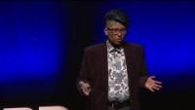
ETT MEDLINGSEXEMPEL
Se videon: Sparking Change, Tedx Talk
Dill Wickremasinghe har en vision och det är att skapa en inklusive och lika Irland
var alla
invånarna kan leva ett fylligare och mer autentiskt liv.
Hon är social Rättvisa och Mental Hälso-sändare och journalist och
presenterar henne varje vecka
podcast "Sparking
Byt med Dil” på
huvudprylarna
Podcast nätverk

Slide 14
Det finns så många problem, men vad är det
PRIORITET nr 1?

Slide 15
Titta på
Aktivitet:
Video
Dubbelklicka
pil
Kriterierna för att bedöma problem som står i vägen för en inkluderande gemenskap

Slide 16
Att hitta det prioriterade problemet ATT FOKUSERA PÅ
Nu, när du har fulländat att identifiera problemen och förstå dem, låt oss använda ett modernt och innovativt tillvägagångssätt för att PRIORITERA DEM.
Tillvägagångssättet kallas DESIGN THINKING! Det hjälper problemlösare att förstå problemet, samt förstå de människor som behöver lösningarna. Det är djupt rotat i EMPATHY, och vi kommer att använda PRIORITERINGSRÄTTET baserat på denna DESIGN THINKING-metod.
Låt oss nu lära oss hur man prioriterar!

Slide 17
Hur man blir mer empatisk
Testa någon annans liv
Stå inte bara i någon annans skor, som ordspråket heter, utan ta en promenad i dem, sa Helen Riess, psykiater vid Harvard Medical School och chefsforskare för Empathetics, som ger empatiträning för vårdpersonal.
Gå i någon annans kyrka, moské, synagoga eller andra gudstjänsthus i några veckor medan de går i din eller besöker en del av samhället som du vanligtvis inte besöker. Tillbringa tid i en ny stadsdel eller starta en konversation med en hemlös person i ditt samhälle.
Om någons beteende är besvärande, fundera över varför. Om det till exempel är en tonåring, börja med att erkänna att han kan känna sig stressad, men gå längre: Tänk på hur det är att leva sitt dagliga liv – hur hans bussresa är, hur mycket läxor han har och hur mycket sömn han får.
KÄLLA: New York Times, Hur man blir mer empatisk, av Claire Cain Miller

Slide 18
Ta med dig dessa empatilärningar till nästa lektion
om att välja en prioritering att arbeta med.
För att avgöra vilken inverkan ett problem har på medlemmarna i samhället måste du lita på empatin.

Slide 19
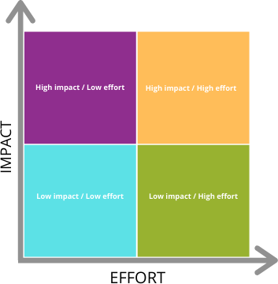
Prioriteringsrutnät
Prioriteringsrutnätet delar upp varje uppgift i fyra möjliga avsnitt:
hög effekt / låg ansträngning
hög effekt / hög ansträngning
låg effekt/låg ansträngning
låg effekt / hög ansträngning

Slide 20
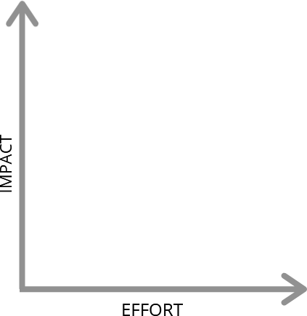
Prioriteringsrutnät – HUR MAN ANVÄNDER DET?
Placera alla problem du har identifierat på lämplig ruta på rutnätet, genom att fråga dig själv:
Har detta problem hög eller låg effekt?
För att lösa detta problem behöver jag (behöver vi) höga eller låga insatser?

Slide 21
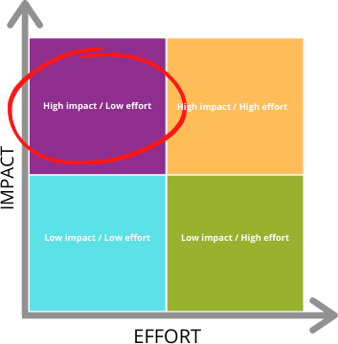
Prioriteringsrutnät – 1:a VAL
Prioritera nu problemen i det övre vänstra hörnet: HÖG-LÅG.
Det betyder att du väljer att lösa ett problem som har störst negativ inverkan på samhället OCH inte heller är för svårt att lösa
Om inga problem klassificeras av detta kriterium, välj det näst bästa.

Slide 22
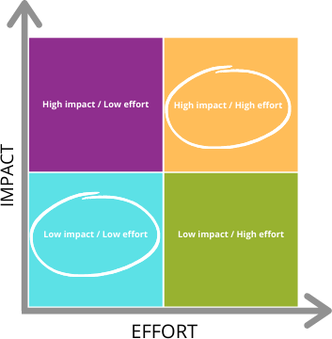
Prioriteringsrutnät – 2:A VAL
Om det inte finns några bra kandidater bland problemen i HÖG-LÅG-hörnet, är detta det näst bästa att göra:
Om du har tid och resurser att anstränga dig, välj de i det övre högra hörnet, HÖG-HÖG. Det betyder att du kommer att arbeta hårdare men lösa ett STORT problem.
Om du inte har råd med för mycket ansträngning, kan du försöka lösa flera MINDRE problem genom att investera lite ansträngning. Välj det nedre vänstra hörnet: LÅG-LÅG

Slide 23
Låt oss undersöka några vanliga
Medlingsscenarier

Slide 24
Scenario 1: Sekretess1
Ivan letar efter information om vilka åtgärder, om några, han kunde vidta mot sin tidigare läkare som han hade träffat, och som delade konfidentiell information om honom med sin familj utan att ha fått hans skriftliga medgivande.
Låtsas att du är IvanTänka på:
Vilken ytterligare information behöver du?
Var kan man få mer information?
Vilket/vilka resultat vill du uppnå?
Vilka regler styr denna situation?
Vilka är några av de viktigaste beslutsfattarna?
Vilka strategier kan du använda för att uppnå önskat resultat?
Vilka hinder kan du stöta på/måste du övervinna?
1Baserat på Advocacy Tool Kit Skills and Strategies for Effective Self and Peer Advocacy, producerad av Disability Rights Wisconsin, 2008

Slide 25
Scenario 1: Sekretess1 - fortsatte
Möjliga åtgärder du kan hjälpa Ivan med
Skriver ett brev till doktorn
Kontakta relevant institution som reglerar brott mot sekretess
Om läkaren är anställd på en klinik eller sjukhus kan Ivan lämna in ett klagomål till sjukhuset.
Kontakta en advokat eller gratis juridisk hjälp för att diskutera alternativ
Vad mer kan Ivan försöka göra i den här situationen?
1Baserat på Advocacy Tool Kit Skills and Strategies for Effective Self and Peer Advocacy, producerad av Disability Rights Wisconsin, 2008

Slide 26
Scenario 2: Konflikt mellan hyresvärd/hyresgäst1
Maya är orolig över att fönstren i hennes lägenhet på första våningen inte låser. Hon märkte inte att fönstren inte låste sig när hon tittade på lägenheten innan hon skrev på sitt ettåriga hyreskontrakt. Hon pratade nyligen med sin hyresvärd och han lovade att hennes fönster skulle bytas ut. Tre månader har gått, ingen åtgärd fortfarande.
Låtsas att du är Mayas jämnåriga medlare
Vilken ytterligare information behöver du?
Var kan man få mer information?
Vilket/vilka resultat vill Maya uppnå?
Vilka regler/förordningar/lagar styr denna situation?
Vilka är några av de viktigaste beslutsfattarna?
Vilka strategier har du och Maya kommit överens om att ni kan använda?
✓ Vilka hinder kan du stöta på/måste du övervinna?
1Baserat på Advocacy Tool Kit Skills and Strategies for Effective Self and Peer Advocacy, producerad av Disability Rights Wisconsin, 2008

Slide 27
Migrantgemenskap
Medlingsmöjligheter
Känner du dig inspirerad?
Undrar du var du ska leta efter medlingsmöjligheter?
Mun till mun
Utbyte av information mellan personer som redan har Migrant Community Medlingserfarenheter
Sociala media
Använda sociala medier (t.ex. Facebook-grupper dedikerade för migrantfrågor) för att hitta rätt tillfälle för dig
Center/organisationer
Identifiera centra och
organisationer som hjälper till
invandrarsamhällen

Slide 28
Få support för
Din migrant
Samhällsmedling
Orsak/Arbetar med
Andra

Slide 29
Att bilda koalitioner med andra
Ibland är du inte ensam om att ha problem med en viss byrå eller ett visst program. Att träffa andra människor eller grupper kan vara mycket effektivt för att formulera samhällsutmaningen för beslutsfattare
Det är dock viktigt att vara tydlig med sitt uppdrag och att ha så stor enighet som möjligt bland deltagarna
Det kommer också att vara avgörande att ha en handlingsplan som andra går med på.

Slide 30
När du bildar en koalition, eller efter när du medlar
och förespråka med dina kamrater, du kommer att behöva
FÖRHANDLINGSKUNSKAPER

Slide 31
Förhandling är när
grupper som inte är överens om att arbeta
tillsammans för att lösa en
problem.
Alla våra förberedelser ingår i förhandlingen
bearbeta. Som med andra
påverkansförmåga, förhandling är en färdighet som kan läras genom
studera och praktisera

Slide 32
FÖRHANDLING:
Led med den starkaste delen av ditt argument
Till exempel, om din kamrat är missnöjd med behandlingen han/hon har fått, kan du börja med att påpeka att en läkare eller personal har brutit mot din delstats patientskydd.
Håll din inledande förklaring kort genom att fokusera på relevanta
fakta
Ofta vill vi berätta vår livshistoria när vi försöker sporra människor till handling. Men genom att ta för mycket av någons tid riskerar du att fjärma den personen. Fokusera istället på detaljer som är relevanta för den personens ansvar.

Slide 33
FÖRHANDLING:
Fokusera på lösningar, inte klagomål
Om inte ditt mål helt enkelt är att få någon att känna sympati, då bör du ha en handlingsplan för vad du vill ska hända. Till exempel, snarare än att klaga på ditt boende, bör du ange att din kamrat vill ha boende i ett tryggare område.
Kontrollera dina känslor
Oavsett hur mycket den andra personen gör dig upprörd, ta inte till att höja rösten/bli frustrerad. Om du behöver, be om en paus för att komponera dig själv. Att "spränga" under mötet reflekterar dåligt på dig, din kamrat och din gemenskap, och folk använder ofta ditt beteende som en ursäkt för att neka dig vad du vill.

Slide 34
FÖRHANDLING:
Tänk på ett minimum som du är villig att acceptera
För att vara en bra förhandlare bör du be om mer än vad du verkligen vill ha, men tänk på ett minimum som du är villig att acceptera.
Erkänn den andra personens position
Visa att du förstår de begränsningar som den andra personen möter. Detta kommer att hjälpa dig att hålla din efterfrågan realistisk och få den andra personen att känna sig mer bekväm att förhandla med dig. Till exempel kan du säga: "Jag inser att medicinen jag vill ha är dyrare än andra mediciner" eller "Jag vet att du har en begränsad mängd bostäder tillgängligt."

Slide 35
Några fler förhandlingstips
Håll dig till dina minimikrav- resultat som du kommer att acceptera
Påpeka svagheter eller skulder för den andra personen - Ge den andra personen en anledning att vilja hjälpa dig. Till exempel kan du säga, "min vän har försökt i månader att få ett säkrare boende. Vi är rädda för konsekvenserna av hans familj när de känner sig sårbara i sitt nuvarande hem.”
Återge alla beslutade åtgärder - Om den andra personen gör några löften till dig, upprepa dem när du avslutar ditt möte. Lika viktigt, om du avger löften, upprepa dessa löften också, så att du är säker på vad du behöver göra. Agera för en uppföljning skriftligen.
Ställ in en tidslinje för åtgärder - Ett löfte om att "undersöka problemet" eller "att lösa det så snart vi kan" hjälper dig inte särskilt mycket. Genom att säkra en tidslinje för åtgärder kan du kontakta personen om tidsfrister inte hålls.

Slide 36
LÄSAKTIVITET
Genom att använda förhandling, medling och opinionsbildning migranter har varit
kunna förespråka en förändring av politiken i Irland.
Som ett resultat av sådana ansträngningar har statsminister Joe O'Brien bekräftat att en nationell antirasistisk plan kommer att publiceras av
Regering.
Läs om det HÄR

Slide 37
Förstå barriärer Kommer från Host Gemenskaper och
institutioner

Slide 38
Hinder från bristen på empati

Slide 39
Varför är brist på empati ett hinder för Migrant Community Mediation?
PsychologyToday.com definierar Empati som: upplevelsen av att förstå en annan persons tankar, känslor och tillstånd utifrån deras synvinkel, snarare än från din egen. Du försöker föreställa dig själv i deras ställe för att förstå vad de
känner eller upplever.
KOM IHÅG – alla människor vårdar inte EMPATI!
Tyvärr har inte alla egenskapen att förstå människors behov, särskilt behoven hos dem som är nya i samhället, och därför är deras behov nya för denna gemenskap
När värdgemenskapens medlemmar inte kan förstå din smärta eller var dina motiv kommer ifrån, kanske de inte alltid är stödjande och kan till och med invända mot dina handlingar

Slide 40
GRUPPSPEL
Förstå upplevelsen av att vara flykting
Syftet med detta spel är att hjälpa människor som inte har upplevt livet som en flykting att förstå denna upplevelse bättre. När du väl har slutfört det här spelet med någon från ditt samhälle bör de ha värdefull insikt i vad flyktingar går igenom och hur de mår.
VARFÖR ETT SPEL?
Spel är en av de bästa metoderna för att hjälpa människor att förstå fenomen som är komplexa och långt borta från deras vardag. Ett spel låter deltagarna uppleva känslor på ett mycket personligt och varaktigt sätt, men i mindre skala än i verkligheten.
Källa: United Nations High Commissioner for Refugees, Passages UNHCR:s nya utbildningsverktyg, Ett simuleringsspel utformat för att skapa en bättre förståelse för flyktingars problem

Slide 41
GRUPPSPEL
SPELET
Uppfattningen om tid
Sätt dig ner på en plats där du inte blir störd och bind för ögonen.
Stanna där i 5 minuter; inte räkna eller använda några konstgjorda metoder för att avgöra tiden. Använd ditt eget omdöme och din intuition.
Ta av ögonbindeln och kolla din klocka.
Tänk på hur du kände dig med ögonbindeln på och skriv ner det. Hur känns det att sitta i mörkret, utan möjlighet att mäta tid och inget annat att göra än att vänta?
Poängen med denna övning: En flykting kan behöva tillbringa flera timmar gömd i mörker, rädd för att bli upptäckt och dödad. Till skillnad från dig, som har genomgått denna upplevelse frivilligt, terroriseras han/hon av en situation som har tvingats på honom/henne.

Slide 42
GRUPPSPEL
Tar emot beställningar
Föreställ dig att du är berövad din autonomi. Du får med andra ord inte längre fatta beslut själv. Din rätt att komma och gå, och att ta hand om dina mest grundläggande behov, är alla föremål för någon annans tillstånd (stå upp, gå, gå på toaletten, dricka, äta, prata, etc.).
Försök att känna hur det kan vara att vara begränsad på det här sättet. Föreställ dig hur du skulle reagera. Inte bara har din frihet tagits bort utan folk ger dig hela tiden order, får dig att arbeta, knuffar dig runt, avbryter dig ... och ingen lyssnar på dig.
Poängen med denna övning: Att hjälpa dig förstå stressen som en flykting känner under sin flykt och att göra dig medveten om den stress som dina handlingar och attityder kan provocera fram bland spelarna under simuleringsspelet.

Slide 43
GRUPPSPEL
Förlust
Hitta en lugn och bekväm plats att sitta på. Utrusta dig med penna och papper.
Försök att komma ihåg en situation då du upplevde en känsla av saknad. Kanske var det ett omhuldat föremål, en plats du älskade att besöka, ett favorithusdjur eller en älskad ....
Låt alla minnen och känslor förknippade med förlusten komma tillbaka till dig. Skriv ner dem så att du senare kan läsa om vad du kände och utvärdera vikten av dessa personliga upplevelser.
Fundera över din egen upplevelse av förlust och fundera över hur det måste kännas att bli berövad alla
de saker eller människor som eller som du lägger stor vikt vid.
Poängen med denna övning: Många flyktingar förlorar absolut allt: sitt land, sitt hem, sina vänner, sin familj. Försök att förstå smärtan de måste känna.
Gör anteckningar om alla ovanstående spel. Vad lärde du dig, vad gav spelarenrn? Förändrades något i hur de förstår vilka flyktingar är?

Slide 44
GRUPPSPEL
fjättrad
Att hela tiden behöva lyda order är som att bli fjättrad. Man tvingas göra saker utan att veta varför. Gå runt i 2 eller 3 minuter med höger öra med vänster hand och vänster fotled med höger hand.
Hur känns det att tvingas till detta?
Poängen med denna övning: Tänk på vad du just har upplevt under dessa få minuter. Flyktingar lever under denna typ av tvång i timmar, månader, ja år.

Slide 45
Hinder som uppstår på grund av bristande transparens i
policyskapande processer och information
delning

Slide 46
Det visar forskningen1:
I vissa fall verkar det finnas oklara/och ostrukturerade metoder för informationsutbyte och samarbete mellan kommuner och nationella regeringar.
Bristen på förtroende som förespråkarna känner gentemot beslutsfattare härrör också från den upplevda bristen på insyn i beslutsprocessen. Vissa forskningsdeltagare hänvisade till ouppfyllda förväntningar eller "tomma löften" i detta sammanhang: även om politiska partier initialt kan uttrycka ett starkt intresse av att samarbeta med migrantförespråkare och migrantledda initiativ, vidtar de i slutändan inga åtgärder för att förverkliga dessa åtaganden.
att även om det ofta var lättare att kommunicera med lokala politiker än med nationella politiska företrädare, fattas beslut ofta på nationell nivå.
* 1: Migrantledd opinionsbildning i hela Europa, Mohammed Badran, 2019

Slide 47
Hinder för frivilligarbete: Lagstiftningsbarriärer + bristande hänsyn

Slide 48
Förstå hindren för frivilligarbete för att övervinna dem
Volontärarbete är en viktig integrerad del av Migrant Community Mediation, och dessa är de vanligaste hindren vi ibland behöver övervinna i denna aspekt:
I vissa länder får migranter inte ställa upp som volontär eller saknar försäkring. I andra länder behövs referenser för att bli volontär. En migrant med ett begränsat socialt nätverk kan inte alltid komma på de referenser som behövs
Bristande hänsyn och ibland övertygelse - av tjänstemän, frivilligorganisationer och byråer som främjar volontärarbete - att migranter kan vara potentiella frivilliga

Slide 49
UPPGIFT: OVERKOMMA BARRIÄRERNA
Kommer du ihåg samhällskartläggningen och handlingsplanen från modul 2? Använd kunskapen från barriärsektionen för att uppdatera din communitykarta och lägg sedan till åtgärder i din handlingsplan för att övervinna dessa hinder, till exempel:
Förbered ett bra pitch om ditt problem som väcker empati
Gör forskningen för att förstå vad policyn säger om ditt problem
Ta reda på om det finns ett volontärcenter som du behöver samarbeta med och om du behöver gå den FORMELLA vägen

Slide 50
Theory of Change: Hur man helt enkelt använder den för att kartlägga förändringen i ditt
gemenskap

Slide 51
Vad är en förändringsteori?
En metodik för planering, deltagande och utvärdering som används för att främja social förändring. Theory of Change definierar långsiktiga mål och kartlägger sedan bakåt för att identifiera nödvändiga förutsättningar.
ARTIKULATION
PLANERA
UTVÄRDERING
DISCIPLIN
Hjälper organisationer, program, nätverk eller initiativ artikulerar sociala förändra insatser genom
förtydligande:
- Intentioner – varför gör du det du gör
- Förväntade resultat – vad förväntar du dig kommer att
hända som ett resultat av ditt
handlingar
Visar de vägar och insatser som krävs för att
nå avsedda resultat
För utvärdering: artikulerar
Ger disciplin och
anpassning till praktiken;
säkerställer logisk sammanhållning i en organisations arbete
och förväntade resultat
resultat som kommer att vägleda
utvärderingen (men inte
utvärderingsmetoder,
som skulle anges i
en utvärderingsplan)
För planering: lägger grunden för framtiden aktivitet och förväntad
resultat

Slide 52
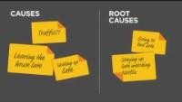
Förändringsteorin är lättare än du tror:
KOLLA PÅ DENNA VIDEON

Slide 53
Mall: Theory of Change
Problembeskrivning
Skriv den problemformulering som blev resultatet av din problemanalys.
Ingångar | Aktiviteter | Utgångar | Kortsiktiga resultat | Halvtidsresultat | Långsiktiga resultat
Resurser som behövs för att genomföra dina aktiviteter effektivt. Exempel: Personalavdelning Utrymme/Faciliteter Teknologi Material Läroplan Etc. | Aktiviteter som behövs för att nå dina resultat. Exempel: Workshops Träningar Lärandeaktiviteter Tjänster Policypåverkan Leverans av Produkter Etc. | Påtagliga resultat du producera genom din aktiviteter. Exempel: # av inriktade förmånstagare # skötare % av färdigställandet % ökning av lärandemål etc. | Resultat som förväntas av dina insatser. Ändringar i: Inlärning Medvetenhet Kunskap Attityder Kompetens Åsikter Strävanden Motivationer | Resultat du vill se i din interventionstid. Ändringar i: Handlingar Beteenden Övningar Beslut Policyer Sociala handlingar | Resultat som du hoppas kunna observera utöver dina tidsram för ingripande. Ändringar i: Betingelser Sociala sammanhang Miljö egenskaper
ULTIMAT inverkan
Skriv vilken effekt du uppnår genom din intervention(er)

Slide 54
Låt oss bryta ner stegen för att börja använda teorin om
Förändra idag och skapa förändring i ditt samhälle

Slide 55
Planera din process (vad är PROBLEMET, hur mycket tid, nytt eller gammalt initiativ?)
Samla bevis på behov och sammanhang
(bevis på behov)
Bestäm din avsedda effekt (de ultimat upplösning, till exempel: minskning av migrantarbetslösheten i det lokala området)
Artikulera dina långsiktiga resultat
(Exempel: För att minska arbetslösheten måste migranter: skaffa hållbara jobb, arbetsgivare måste öka migranternas upptag)

Slide 56
Kartlägg dina mellanresultat baklänges
(arbeta baklänges och rita de föregående stegen mycket mer detaljerat. Exempel:
För att uppnå vårt långsiktiga resultat "migranter får hållbara jobb", måste detta ske:
migranter ökar sina arbetsspecifika färdigheter
arbetstagarnas medvetenhet om frågan ökade
arbetsgivare skapar lika möjligheter
Identifiera utgångar (produkter, tjänster eller faciliteter som hjälper dig att uppnå de resultat du har identifierat)
Förtydliga antaganden (de förutsättningar som måste finnas för att teorin ska fungera; de förklarar logiken bakom det övergripande programmet och bakom orsakssambanden (till exempel visar att en utdata leder till ett resultat, eller att ett resultat leder till ett annat) i teorin.)

Slide 57
Upprätta tidslinjer och planera resurser
Skapa ditt diagram och din berättelse (Som du utveckla din teori om förändring måste du göra den tillgänglig i ett användbart format. De flesta tycker att ett diagram eller en karta är till hjälp. Här kan du hitta information om några av programvarualternativen för att skapa en:https://www.inspiringimpact.org/resource-library/ thebest-software-to-create-a-theory-of-change/
Gör dig redo att använda din teori om förändring (Nu
du har skapat din teori om förändring, glöm inte att använda den. En teori kan hjälpa dig att planera ditt projekt eller ingå i din organisations strategi. Det kan också hjälpa dig att kommunicera kortfattat om ditt arbete och den förändring det gör.)

Slide 58
Alternativa former av Medling (konst, sport, volontärarbete, personligt
varumärke)

Slide 59
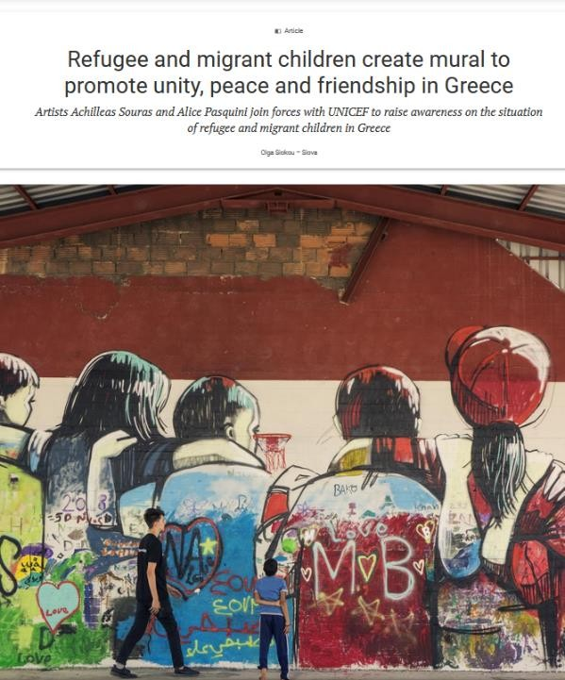
Dubbelklicka
och läs
"Medling är ett annat ord
för vänskap.
Migrantgemenskap
Medlare tillhandahåller
vänskap om många olika former.”
- Migrantgemenskap
Medlare projekt lag

Slide 60
Konsten har talat. På följande bild ger vi dig en artikel som talar om hur konstverk kan ge ett
alternativt kritiskt sätt att tänka om migration, förutom
diskurs som europeisk demokrati har blivit
intrasslad.
Det finns även en länk till Gianfranco Rosis film Fuocoammare, som
ett exempel på hur stark förmedling genom konst kan vara!

Slide 61
Dubbelklicka för att läsa
&
titta på en film
Konst kan lyfta fram det speciella och sensoriska
verklighet som normalt går förlorad i vår
konceptualiserad förståelse
Se Fuocoammare (Fire at sea) online: https://couchpop.com/film/fuocoammare-fire-at-sea/

Slide 62
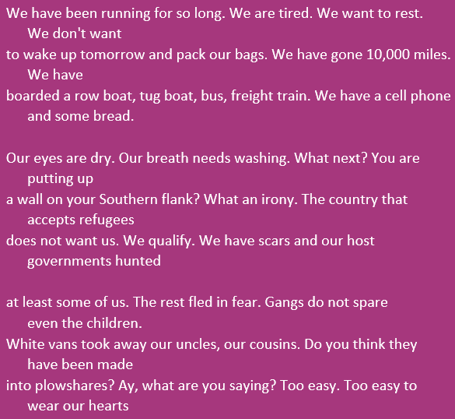
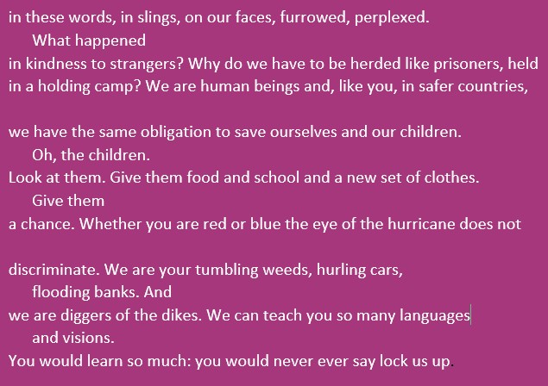
Migrantens svar
Av Indran Amirthanayagam
Förmedling genom poesi!
Indran Amirthanayagam, "Migrantens svar" från Migrantstaterna. Copyright © 2020 av Indran Amirthanayagam. Omtryckt med tillstånd av Hanging Loose Press.
Källa: Migrantstaterna (Hanging Loose Press, 2020)

Slide 63
Exempel på medling genom att skapa en rörelse
Nya Women Connectors är ett initiativ som leds av migrant- och flyktingkvinnor
som har mobiliserat sig för att bli en kollektiv rörelse, visar vilken styrka enighet och kraften i att höja sin röst
kan göra. Deras mål är att öka medvetenheten om utmaningarna och möjligheterna flykting- och migrantkvinnor möter i Europa, genom underlättade plattformar för diskussion, vilket skapar en förändring i samhällen och politik i stort. https://www.newwomenconnectors.com

Slide 64
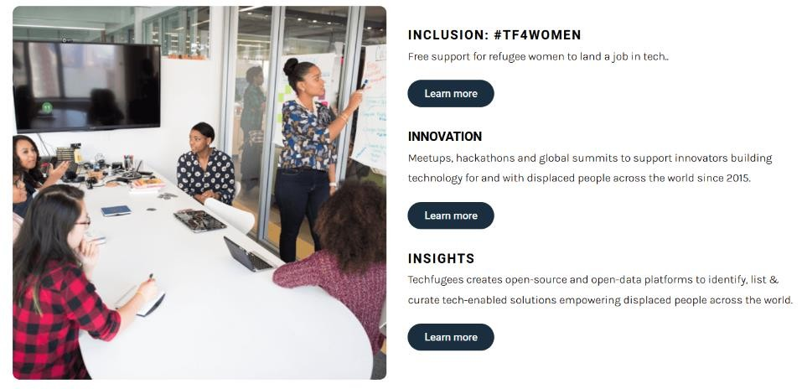
Exempel - Techfugees:
Bemyndiga fördrivna människor med teknik
Techfugees är en
påverkan driven global
organisationsvårdande
ett hållbart
teknikens ekosystem
lösningar som stödjer
införandet av
fördrivna människor.
https://techfugees.com/

Slide 65
Kolla på detta
video att lära sig
handla om:
medling genom mat
och
volontärarbete
Ta reda på mer om Ellie Kisyombe – från frivilliga gemenskapsledarprojekt till val, klicka HÄR

Slide 66
Börja bra
Vill du vara volontär?
Du måste KOMMUNIKERA din
volontärarbete, leta efter värdorganisationer och hålla kontakten
med dem
Varje organisation har sina egna regler som varje volontär måste följa. Du måste komma överens om vad ditt ENGAGEMANG är och göra ditt bästa
att hålla fast vid det
FOKUS: Volontärarbete kan vara en fantastisk upplevelse för att dela kulturer, traditioner, lära sig språket, utveckla nya färdigheter och träffa människor från hela världen
världen

Slide 67
Migrant Community Medling genom SPORTBli inspirerad Resurser:
Hur världsmedaljören Nzingha Prescod förespråkar mångfald och inkludering i fäktning: https://baucemag.com/nzingha-prescod-advocates-fordiversity-and- inclusion-in-usa-fencing/
British Asian Rugby Association (BARA) är en dubbel kod, inklusive, icke-vinstdrivande icke- vinstdrivande ideell NGO i Storbritannien med tio år. Den har en historia av kampanj för jämlikhet och inkludering för asiatiska samhällen (inte enbart) inom rugby, och har levererat konkreta projekt som bryter ned kulturella och religiösa barriärer och ger idrottsfördelar till en mycket underrepresenterad etnisk minoritetsgemenskap:https://sportsbanter.com.au/ british-asian-rugby-association-bara/

Slide 68
Bli inspirerad
Officiell statistik säger att "minst" 86 % av invånarna i Rosengärd (en stadsdel i centrala Malmö kommun, Sverige) var av utländsk härkomst, arbetslösheten upp till 60 % och att 71 % av barnen levde i relativ fattigdom . Skolresultaten var bland de sämsta i landet och brottsligheten en av de högsta.
Det var här, för invandrade föräldrar från Bosnien, en pojke föddes 1981. Han heter Zlatan Ibrahimovic. Pojken stod inför svåra omständigheter i sin barndom och växte upp till att bli en av de största matbalspelarna genom tiderna, övervinna många hinder och bli en förebild, särskilt för många unga människor med invandrarbakgrund.

Slide 69
Trailern till
Titta på videon:
dokumentären "Ibrahimovic - från Rosengård
mer än ett
mål"
"Ingen trodde att jag kunde göra det. Alla pratade skräp. De trodde att jag skulle åka för att jag har en stor mun. De tyckte att den här killens vision var galen. Det kommer inte hända. Men jag hade dessa drömmar om var jag skulle hamna. Och nu är jag här.", Zlatan Ibrahimovic, för Guardian

Slide 70
Nästa modul 4: Kommunikation och media
praxis - verktyg och färdigheter för att bli en informerad röst i mediedebatter och i politik
utveckling och resursplanering
I modul 4 delar vi med oss av lärandet om hur Migrant Community Mediator kan välja budskapet och sättet på vilket budskapet ska kommuniceras till allmänheten. Vi förklarar vad policyer är, för att betona vikten av att anpassa sig till policys, så att Migrant Community Mediator effektivt kan lyckas med sina medlingsmål, genom att anpassa sina handlingar till policys eller genom att föreslå förändringar av policyerna. Därefter visar vi vilka slags verktyg för kommunikation med allmänheten som finns och vi ger exempel för att inspirera

Slide 71
Hemsida: www.mcmproject.eu
Facebook: @mcmproject

